Slide 1
META Vivaldi Gallery
~ Four Seasons ~

Slide 2
META Vivaldi Gallery 배경
게임 요소 < 체험 요소 강조
VR의 강점인 시각적, 입체적 경험에 초점
전시회, 미술관
다양한 화가들의 작품 관람 (시각적)
단, 정적인 느낌만 주므로 VR 장점을 다 살리지 못함
미디어 아트
최신 트렌드화 된 몰입형 전시 방법 (시각적 + 청각적 (+체험) )
동적요소(움직이는 그림, 흘러나오는 소리 등)로 관람하는 사람에게 매순간 새로운 경험 선사
→ VR 장점 부각

Slide 3
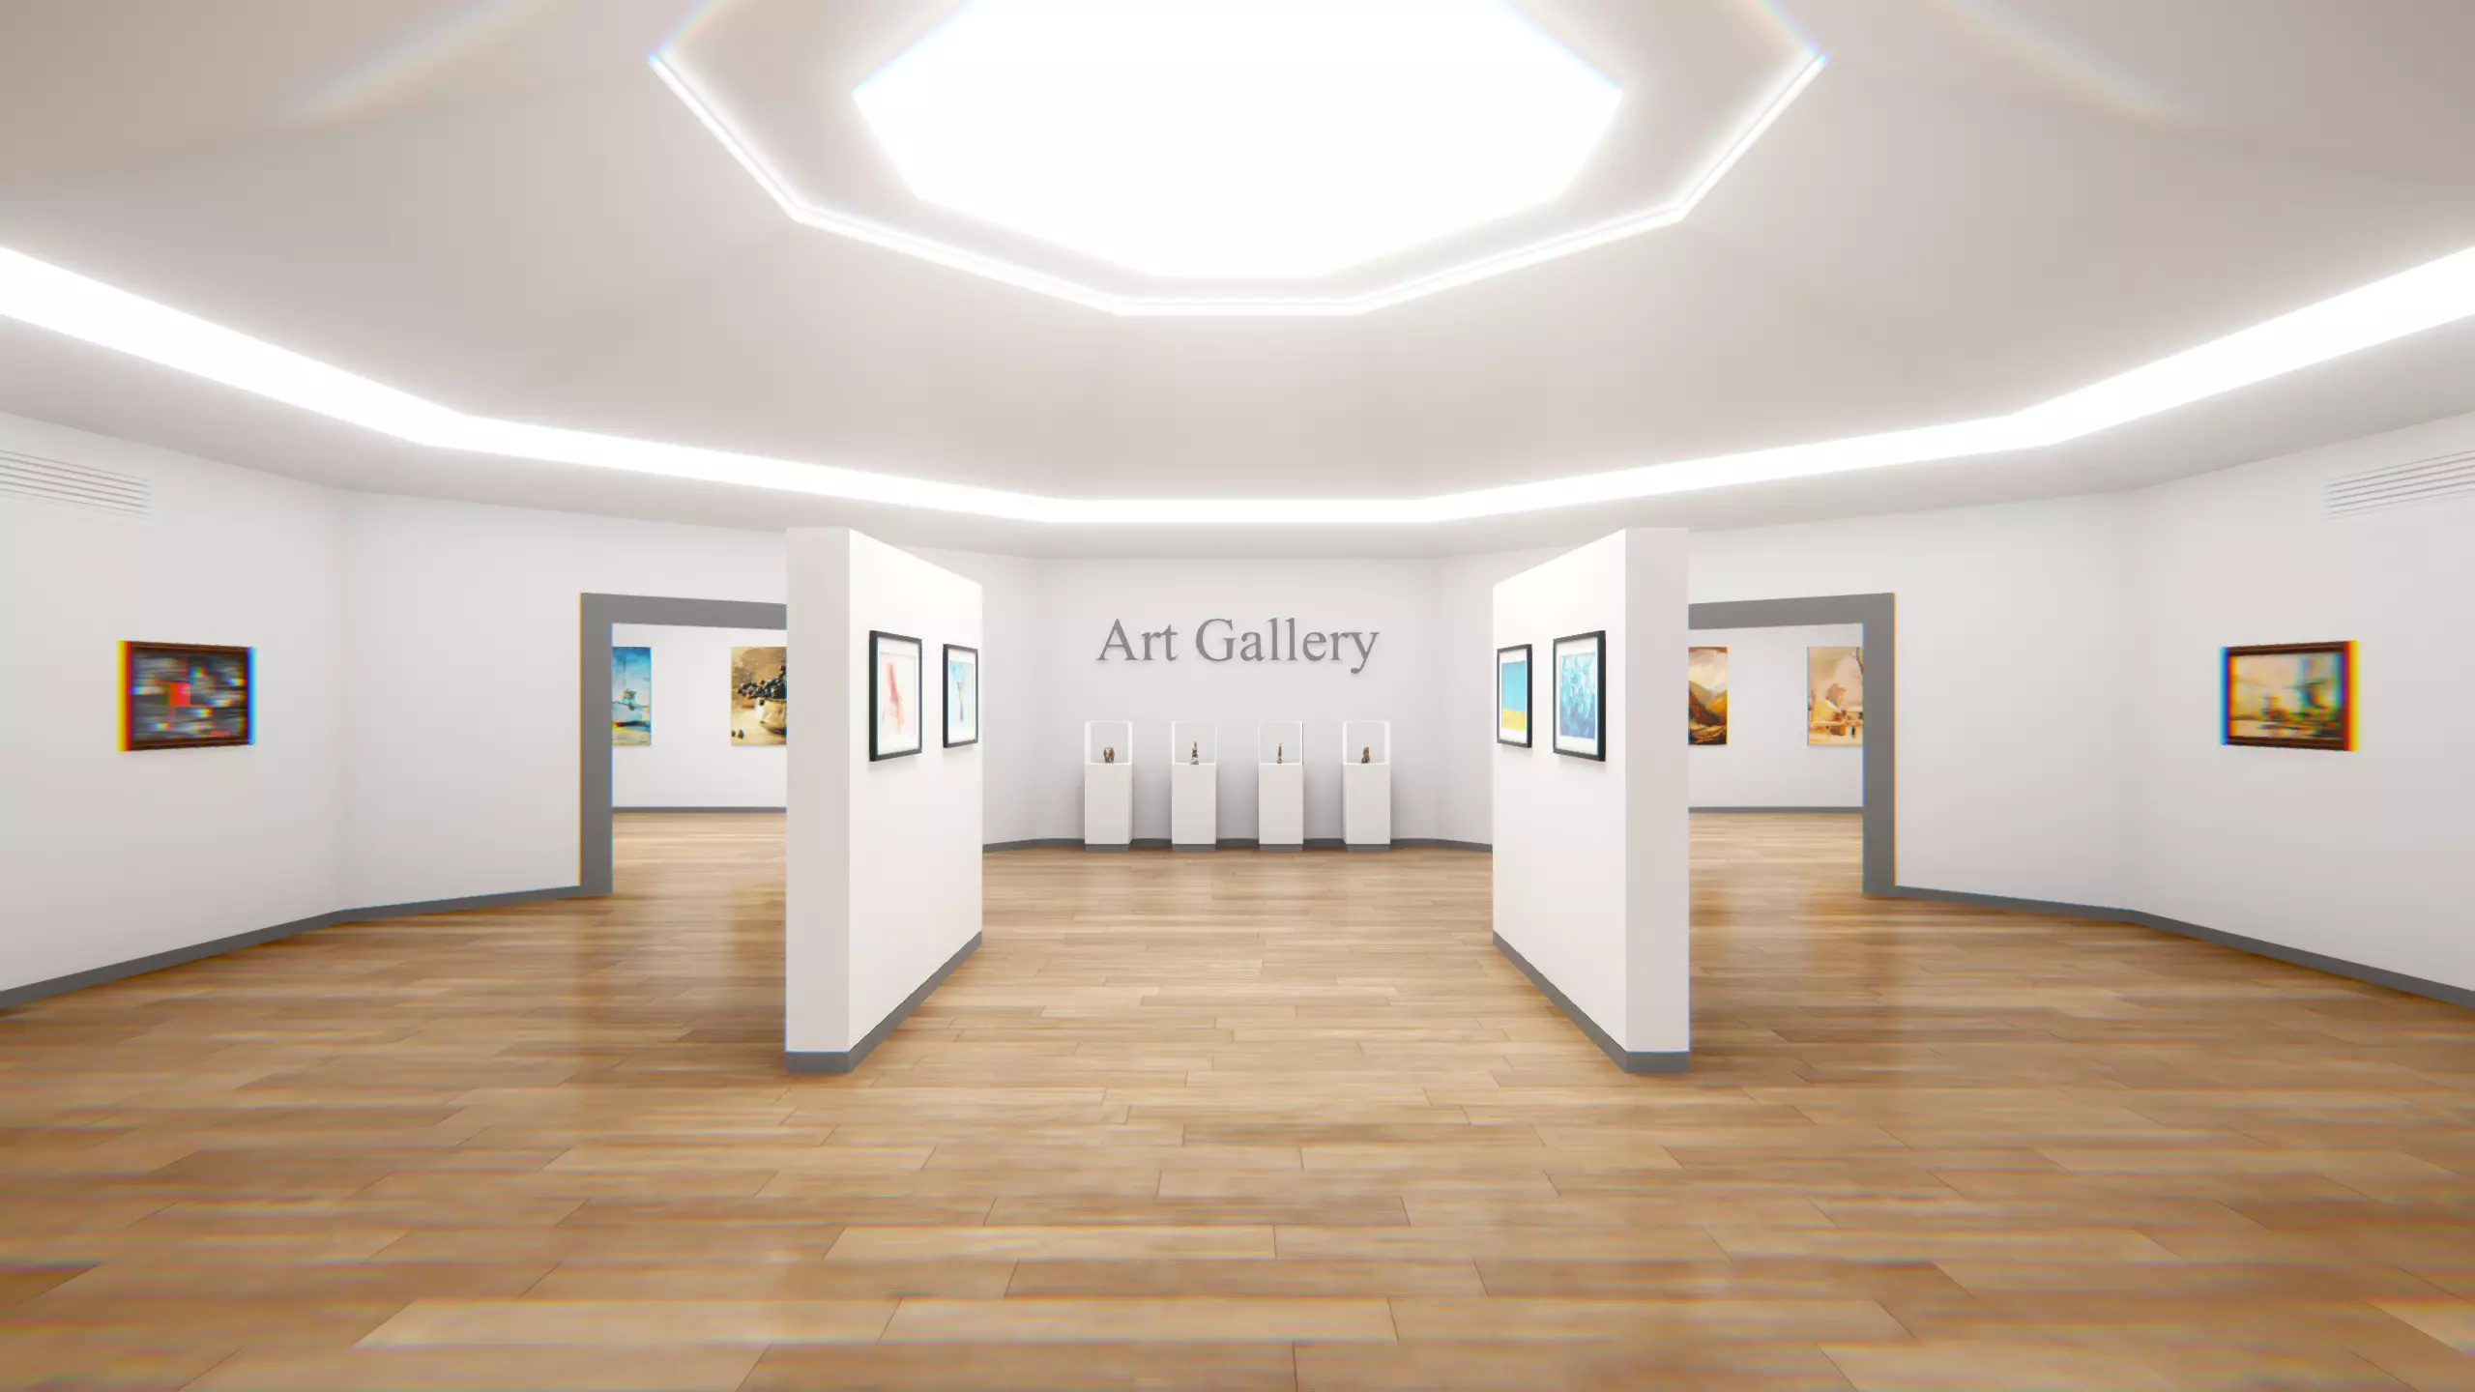
META Vivaldi Gallery 개요
META Vivaldi Gallery
명화 360º 체험에 초점
인물화, 사물화 < 풍경화
평면적 < 입체적
한가지 풍경보다는 다양한 풍경
→ 사계절
『사계』를 작곡한 비발디에서 착안
부제 - Four Seasons
Art Gallery Vol.9 – Unity Asset Store

Slide 4

META Vivaldi Gallery 구성
공간 구성
3개의 방( Y 자형 )으로 구성
좌측 – 미디어 아트 관람존
우측 – 명화 관람존
후방 – 미니게임 / 체험존
플로우
사용자 입장 → 원하는 테마 (봄, 여름, 가을, 겨울) 선택
→ 각 방이 선택된 테마에 맞게 변경
→ 원하는 방에 입장하여 체험 및 관람 진행
미디어
아트
명화
미니게임/
체험

Slide 5
META Vivaldi Gallery 구성
내용
UI
테마 변경 및 선택
미디어 아트
봄 – 꽃
여름 – 바다와 들판
가을 – 단풍과 숲
겨울 – 눈 쌓인 강가
명화
봄 – 모네, 이중섭, 쇠라 등 作
여름 – 모네, 고흐, 샤갈 등 作
가을 – 밀레, 아르침볼도, 김종도 등 作
겨울 – 터너, 브뢰헬, 히로시게 등 作
미니게임 / 체험 (변경 가능)
봄 – 꽃 키우기
여름 – 곤충 채집
가을 – 낙엽 쓸기
겨울 – 눈사람 맞추기
세부 콘텐츠
미디어 아트
돔 형태 Skybox로 구성
360º 영상 재생
명화
컨트롤러로 명화 포인트 시 툴팁 (작가/설명 등)
미니게임 / 체험 (변경 가능)
꽃 키우기
화분에 물뿌리개로 물을 꽃이 주면 자라남
곤충 채집
날아다니는 나비를 잠자리채로 채집
낙엽 쓸기
바닥에 흩뿌려진 낙엽을 빗자루로 쓸어서 청소
눈사람 맞추기
소환되는 눈사람을 눈덩이로 맞춰서 부수기

